Slide 1
PROYECTO DE LEY 6831/2020-CR
PROYECTO DE LEY QUE PROMUEVE LA CONFORMACIÓN DE COMITÉS LOCALES DE ASIGNACIÓN DE RECURSOS - CLAR, COMO MECANISMO DE ACCESO A RECURSOS PÚBLICOS DE PROYECTOS PRODUCTIVOS DE LA AGRICULTURA FAMILIAR

Slide 2
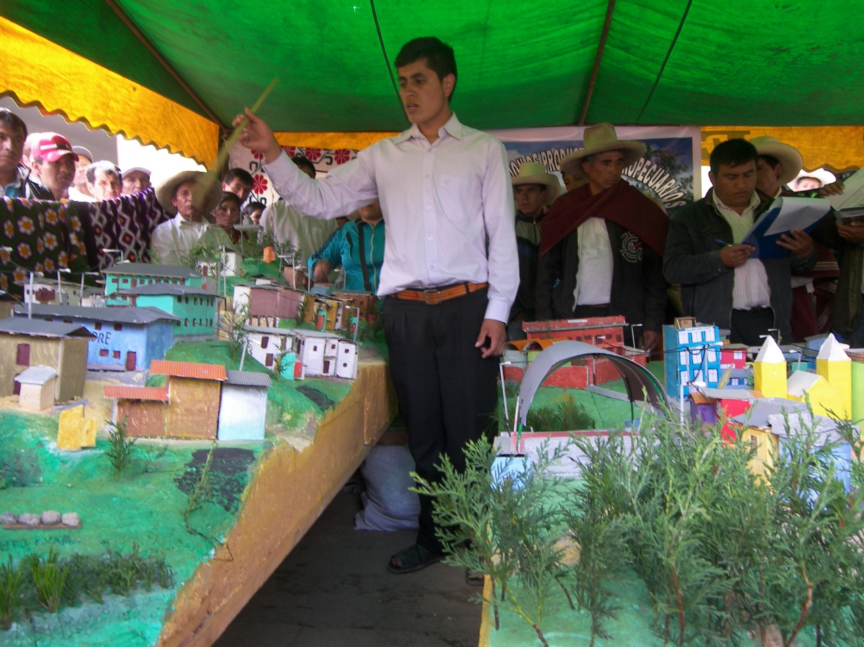
"LEY QUE PROMUEVE LA CONFORMACIÓN DE COMITÉS LOCALES DE ASIGNACIÓN DE RECURSOS-CLAR, COMO MECANISMO DE ACCESO A RECURSOS PÚBLICOS DE PROYECTOS PRODUCTIVOS DE LA AGRICULTURA FAMILIAR.”
Articulo 1. Objeto de la ley
Promuévase la conformación de Comités Locales de Asignación de Recursos - CLAR como mecanismo de priorización para el acceso a recursos públicos de proyectos productivos a favor de la agricultura familiar.
Articulo 2. Implementación
El Ministerio de Desarrollo Agrario y Riego, el Ministerio de Desarrollo e Inclusión Social, los Gobiernos Regionales y Gobiernos Locales de conformidad con sus competencias y funciones, dictará las normas y acciones pertinentes para la aplicación de la presente Ley.
2

Slide 3
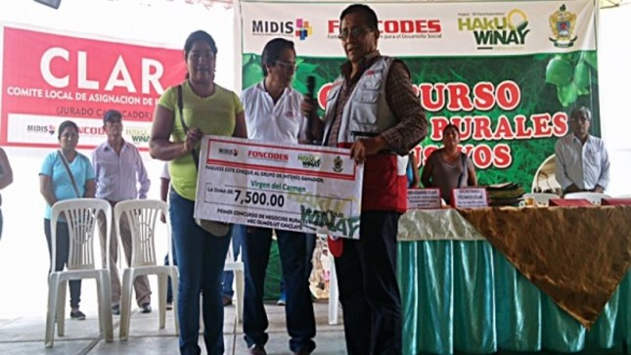
I. EXPOSICION DE MOTIVOS
De conformidad con el artículo 21 del Reglamento de la Ley 30355, Ley de Promoción y Desarrollo de la Agricultura Familiar, aprobado mediante Decreto Supremo N°015-2016-MINAGRI, el financiamiento del desarrollo de la agricultura familiar por los gobiernos subnacionales, se implementa en sus respectivos ámbitos, pudiendo los gobiernos locales destinar hasta un diez por ciento (10%) de los recursos presupuestados, para inversión y financiar proyectos productivos a favor de la agricultura familiar, exceptuando los recursos provenientes de las fuentes de financiamiento “Operaciones Oficiales de Crédito” y “Donaciones y Transferencias”.
.

Slide 4
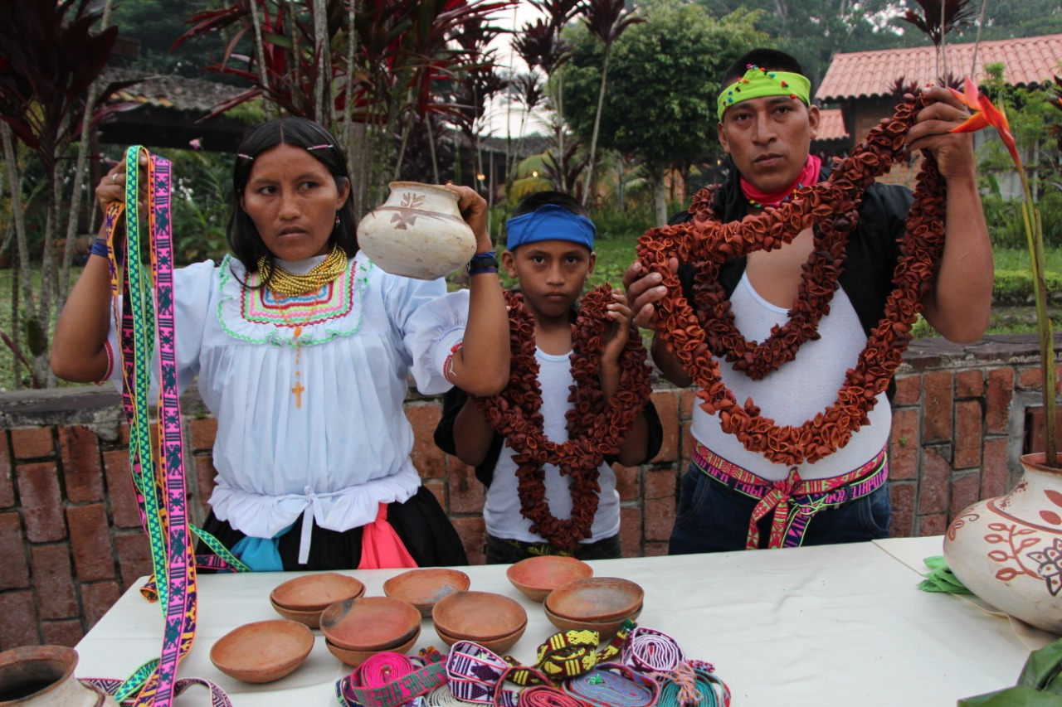
PROMOCIÓN DE LOS COMITES LOCALES “CLAR”
CONCURSO LOCAL DE ASIGNACIÓN DE RECURSOS.
Es un mecanismo que opera mediante la conformación de representantes de instituciones públicas y de la sociedad civil , para la asignación pública y por concursos a productores organizados, evaluando y seleccionando las propuestas e iniciativas de negocios presentadas por los pequeños productores, organizaciones empresariales y comunidades campesinas para acceder vía concurso, a los recursos financieros de los proyectos, con la finalidad de ejecutar sus iniciativas de planes de negocio o de manejo de recursos naturales.

Slide 5
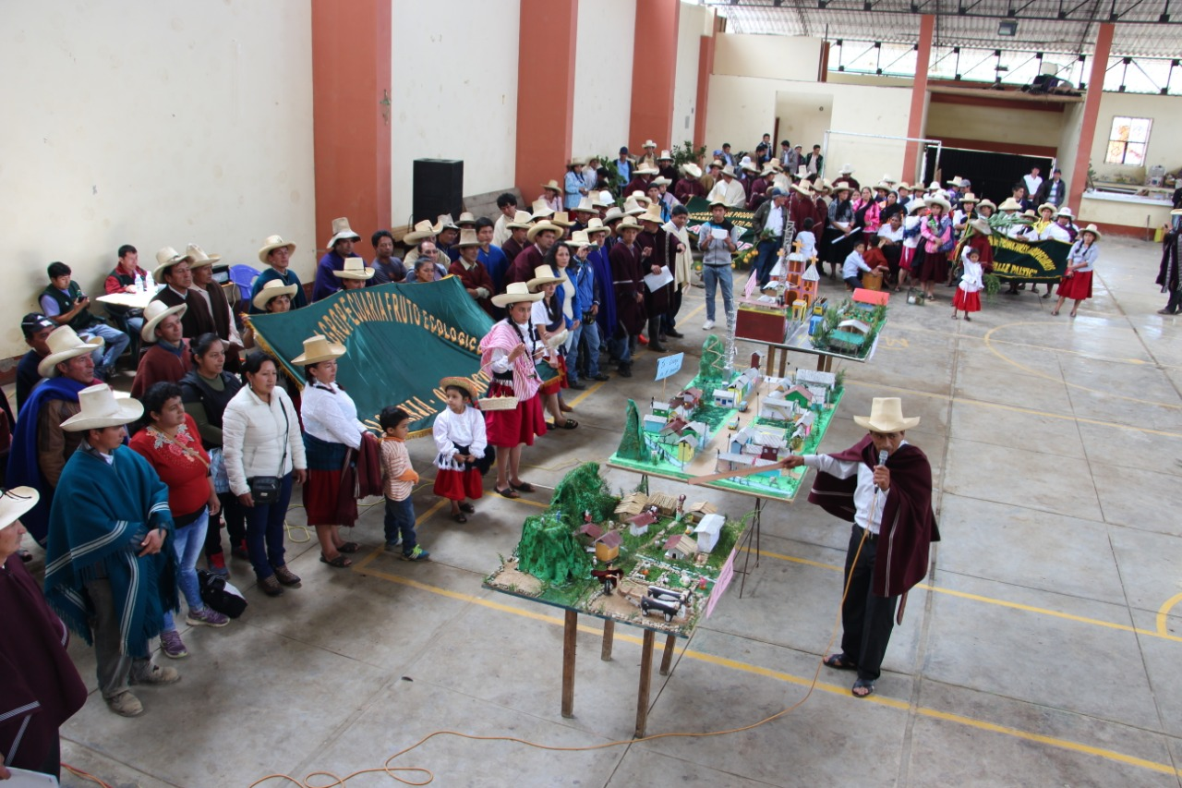
Esta modalidad concursable es recomendable también a fin que los gobiernos locales adopten este mecanismo para efectos de la priorización y selección en la transferencia de recursos económicos a productores organizados, debiendo además fortalecer sus Oficinas de Desarrollo Económico Local – ODEL y/o crearlas de ser el caso

Slide 6
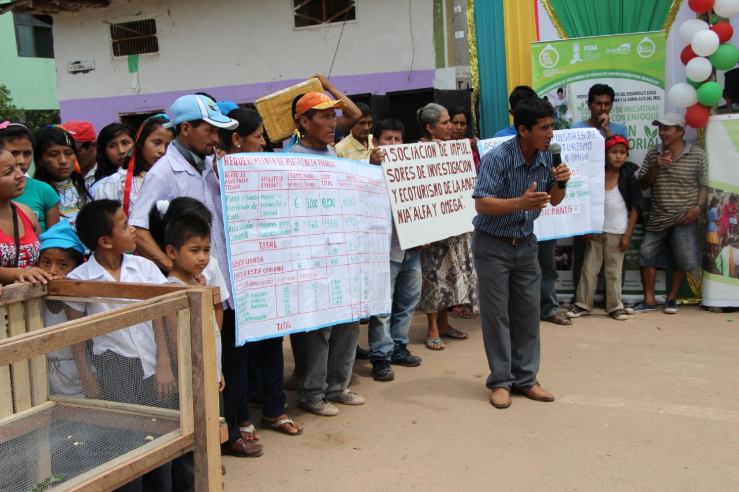
Es importante resaltar la participación ciudadana que se ejerce en este proceso, con el hecho de que cualquier organización constituida y que cuente con un plan de negocios o de manejo de recursos naturales pueda presentarse al CLAR, en donde representantes de la sociedad civil, incluido el gobierno local, serán los encargados de calificar su propuesta y decidir si se le asignarán o no los recursos.

Slide 7
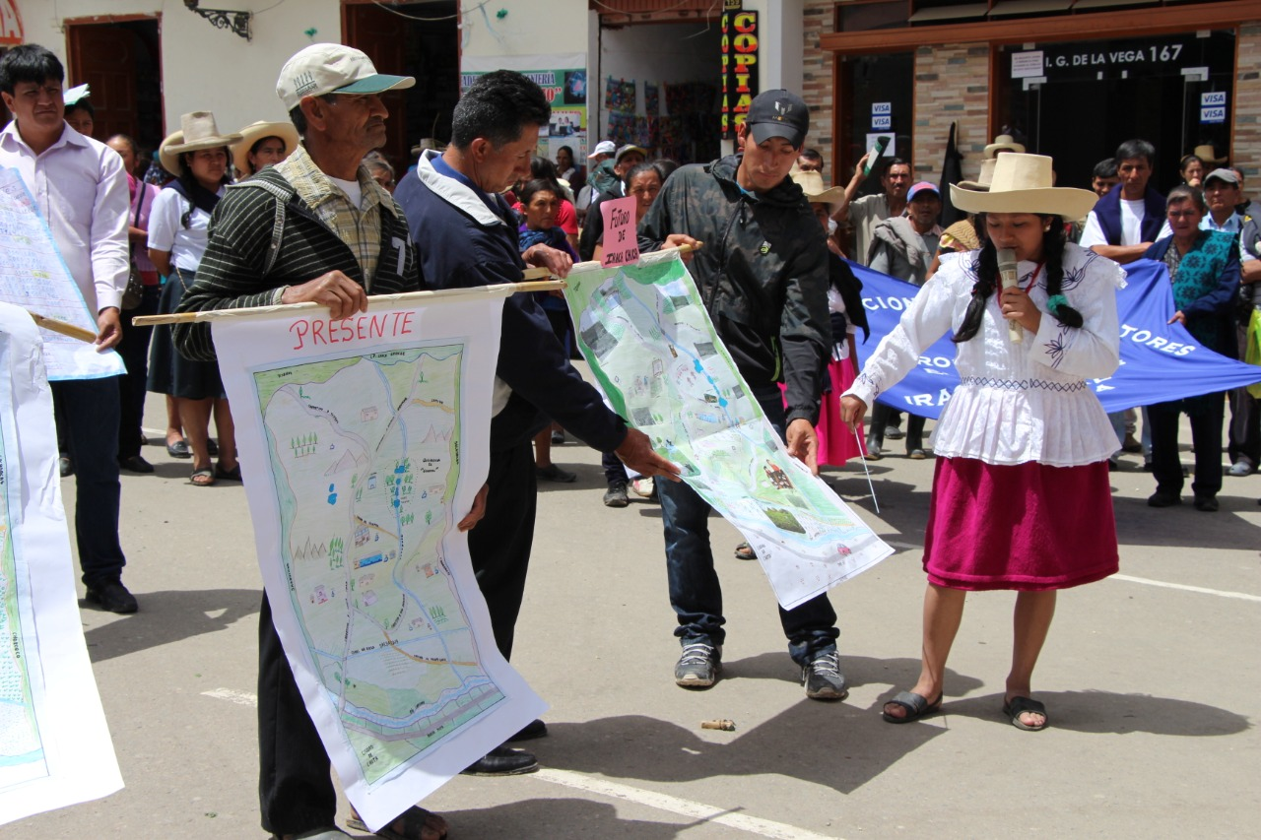
Rescatamos el compromiso de los pequeños productores en la toma de decisiones para elegir la actividad productiva; este compromiso expresa su identificación ya que son conocedores de la actividad productiva en la que participan.
Este instrumento creado para la asignación pública y por concursos a productores organizados, fue diseñado y aplicado por primera vez por el Proyecto Corredor Puno-Cusco, con apoyo del FIDA, en FONCODES y luego en el Ministerio de Agricultura, por lo exitoso de esta experiencia lo ha incorporado dentro la estrategia de asignación de financiamiento.

Slide 8
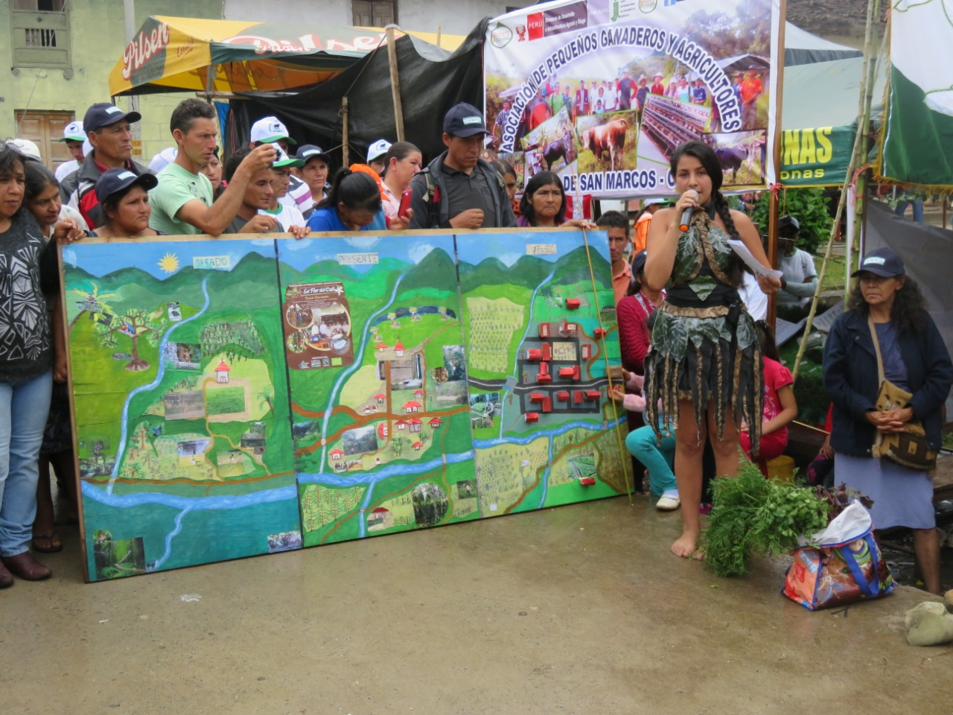
Esta modalidad de concursos ha sido adoptada por el Ministerio de Desarrollo Agrario a través de Agrorural y FIDA (Fondo Internacional de Desarrollo Agrícola) con resultados positivos en las intervenciones delos convenios de Contratos con el Estado Peruano tales como:
• Proyecto Corredor Puno – Cusco
• Sierra Norte
• Sierra Sur II
• Aliados
• Aliados II

Slide 9
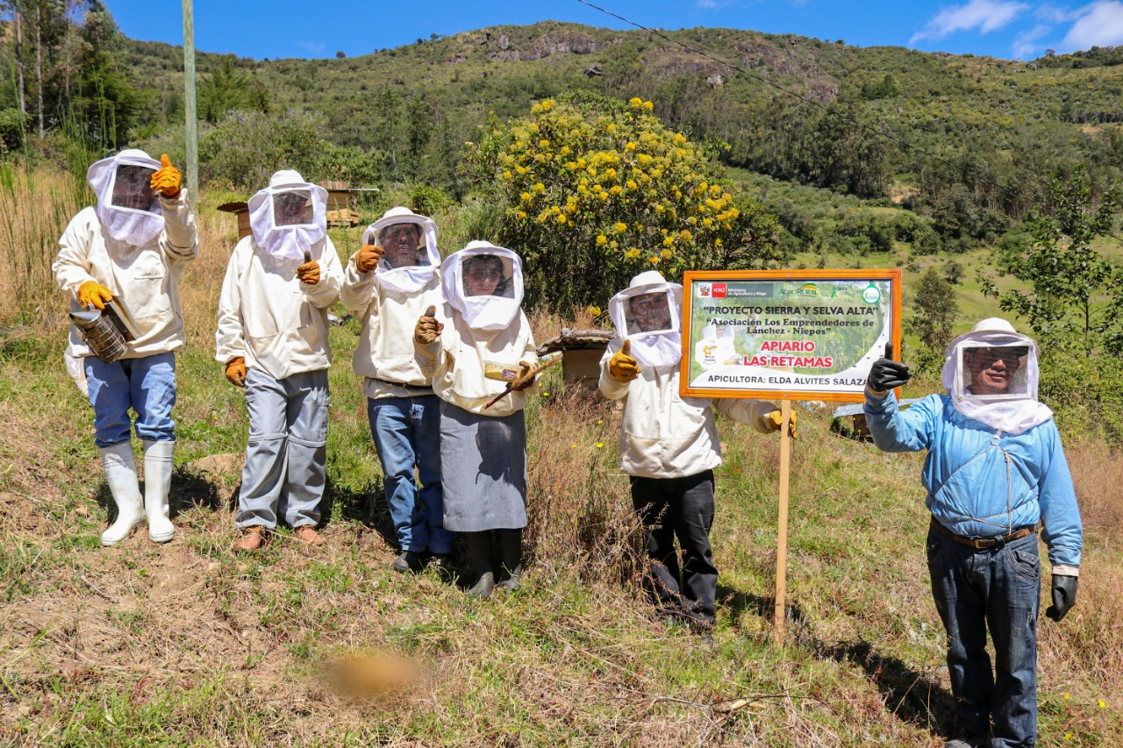
• Proyecto de Desarrollo Territorial Sostenible VRAEM
• Proyecto de Fortalecimiento del Desarrollo Local en áreas de la Sierra y Selva Alta del Perú.
• Mejoramiento y ampliación de los servicios públicos para el desarrollo productivo local en los ámbitos de la sierra y selva del Perú” (Avanzar Rural)

Slide 10
MODELO DE LA CONFORMACION DEL CLAR (opcional)

Slide 11
BENEFICIOS DE MECANISMO CLAR

Slide 12
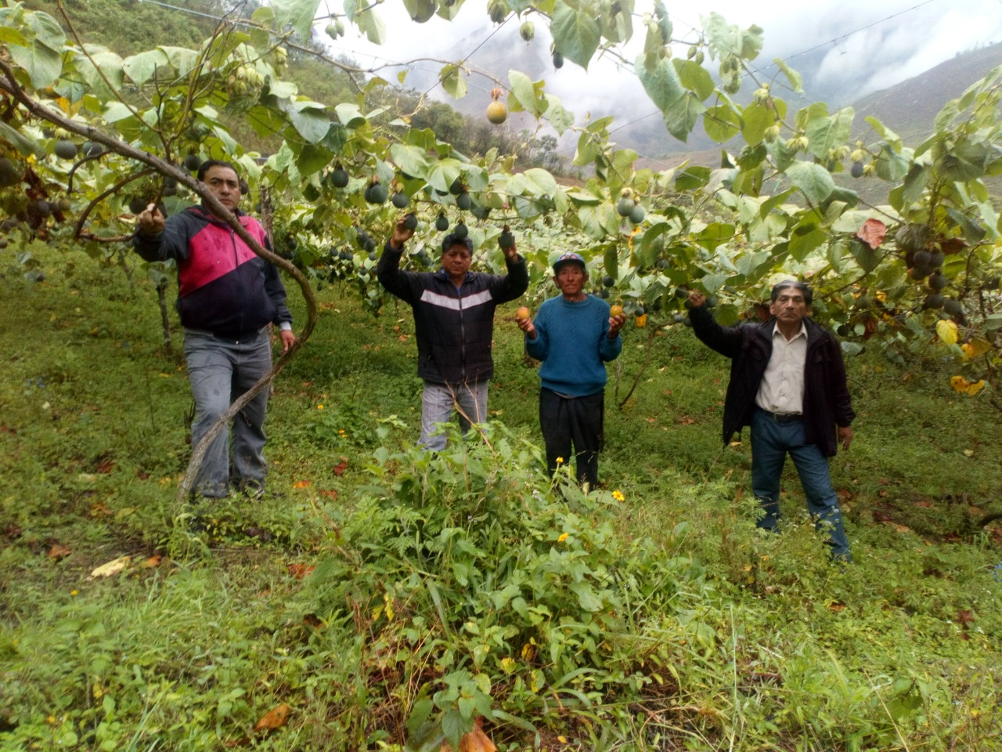
II. BASE LEGAL
Constitución Política del Perú.
Ley N°26300, Ley de Derechos de Participación y Control Ciudadanos.
Ley N°27972, Ley Orgánica de Municipalidades
Ley N°27806, Ley de Transparencia y Acceso a la Información
Ley N°29337, Ley que establece disposiciones para apoyar la competitividad productiva –PROCOMPITE.
Ley N°30355, Ley de promoción y desarrollo de la agricultura familiar

Slide 13
III. ANALISIS DE COSTO - BENEFICIO
La aplicación de la norma no generará gasto adicionales al fisco que no sea el previamente presupuestado en cada uno de los pliegos sectoriales competentes.
IV. RELACION CON LAS POLITICAS DE ESTADO EXPRESADAS EN EL ACUERDO NACIONAL.
La presente norma guarda relación:
Octava Política Descentralización política, económica y administrativa para propiciar el desarrollo integral, armónico y sostenido del Perú.
Décima Política Del Estado referida a Reducción de la Pobreza.
Décimo Quinta El Compromiso de establecer una política de seguridad alimentaria.

Slide 14
GRACIAS
Rita Elena Ayasta de Díaz
Congresista de la República

